Slide 1


ELECTROMAGNETIC WAVES
(GELOMBANG ELEKTROMAGNETIK)
(Tugas Akhir Elektrodinamika)
Dosen Pengampu:
Dr. Doni Andra, S.Pd., M.Sc.
Dr. I Wayan Distrik, M.Si.
Oleh
Septina Sri Haryanti
(2123022010)
PROGRAM STUDI MAGISTER PENDIDIKAN FISIKA
FAKULTAS KEGURUAN DAN ILMU PENDIDIKAN
UNIVERSITAS LAMPUNG
2022

Slide 2
1
Teori
Gelombang Elektromagnetik

Slide 3

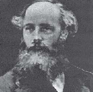
Teori Gelombang Elektromagnetik
Pada sekitar tahun 1860, James Clark Maxwell (1831-1878)
Seorang fisikawan dari Scotlandia berhasil menemukan kaitan antara masalah tentang listrik dan magnetisme. Kaitan yang pertama adalah muatan listrik yang mengalir (arus listrik) dapat menghasilkan medan magnet di sekitar kawat berarus tersebut, seperti dijelaskan dalam Hukum Biot-Savart atau hukum Ampere. Kaitan yang kedua adalah perubahan medan magnet yang dapat menghasilkan gaya gerak listrik terinduksi, seperti dijelaskan dalam Hukum Faraday

Slide 4
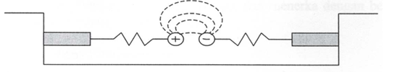
Perubahan Medan Magnet yang Dapat
Menghasilkan Gelombang
Faraday menemukan bahwa perubahan medan magnet dapat menghasilkan gaya gerak listrik terinduksi atau medan listrik.
Maxwell berpendapat bahwa perubahan medan listrik akan menimbulkan medan magnet. Perubahan medan magnet.
Perubahan magnet listrik dan medan magnet ditimbulkan dengan cara dua bola isolator bermuatan positif dan negatif digetarkan sehingga jaraknya berubah-ubah sesuai dengan frekuensi getaran tersebut

Slide 5
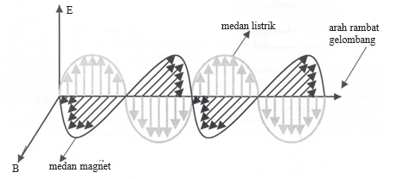
Perambatan Gelombang Elektromagnetik yang Tegak Lurus Arah Medan Listrik dan Magnet
Perubahan medan magnet juga menimbulkan medan listrik.
Timbulnya medan listrik ini ditandai dengan dipancarkannya gelombang elektromagnetik.
Arah medan magnet selalu saling tegak lurus terhadap arah medan listrik
Arah rambat gelombang elektromagnetik selalu tegak lurus baik terhadap medan listrik mampu terhadap medan magnet, sehingga gelombang elektromagnetik ini termasuk gelombang transversal

Slide 6


Kecepatan Perambatan Gelombang Elektromagnetik
$μ_{0}$ = permeabilitas ruang hampa,
$ε_{0}$ = permitivitas ruang hampa,
C = laju perambatan gelombang elektromagnetik dalam ruang hampa.

Slide 7

Contoh perhitungan kecepatan perambatan gelombang elektromagnetik
diperoleh dengan memasukkan nilai $μ_{0}=4x{10}^{−7} Wb/m$ (tetapan yang sering muncul pada hukum Gauss) dan nilai $ε_{0}=8,85x{10}^{−12} C/Nm^{2}$(tetapan yang sering muncul pada hukum Biot-Savart dan hukumAmpere) ke persamaan (1) sehingga diperoleh nilai:
$c = 2,998 x {10}^{8} m/s$ atau sering didekati dengan $3 x {10}^{8} m/s$. Nilai kecepatan perambatan gelombang elektromagnetik ini ternyata sama dengan nilai kecepatan perambatan cahaya dalam ruang hampa, dan menerka dengan benar bahwa cahaya merupakan gelombang elektromagnetik.

Slide 8
2
Percobaan Gelombang Elektromagnetik

Slide 9
Maxwell belum bisa membuktikan hipotesa tentang teori gelombang elektromagnetiknya
Pada tahun 1887, Heinrich Hertz ilmuwan fisika yang pertama kali menguji hipotesa Maxwell ini dengan kumparan Ruhmkorf

Slide 10
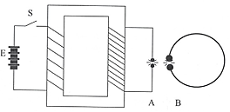
Kumparan Ruhmkorf untuk membangkitkan dan mendeteksi gelombang elektromagnetik
Hertz sebagai SI
Sifat-sifat cahaya
Untuk menghargai jasa-jasa Hertz maka nama Hertz dipakai sebagai satuan frekuensi dalam sistem SI
seperti pemantulan, pembiasan, interferensi, difraksi dan polarisasi telah dibuktikan oleh Hertz terjadi juga pada gelombang elektromagnetik
Hertz
Terjadi pengiriman tenaga gelombang elektromagnetik
berhasil mengukur bagian gelombang elektromagnetik yang lain, seperti gelombang elektromagnetik frekuensi radio dengan nilai frekuensi 100 MHz
dari sisi A (loop pengirim) ke sisi B (loop penerima)
Percikan Bunga Api
Jika Sakelar S digetarkan
di sisi A diikuti percikan bunga api pada kedua elektrode bola di sisi B
Maka kumparan Ruhmkorf akan menginduksikan pulsa tegangan pada kedua elektrode bola di sisi A sehingga terjadi percikan api

Slide 11
Sifat Gelombang Elektromagnetik
Perubahan medan listrik dan medan magnet terjadi pada saat yang bersamaan.
Arah medan listrik dan medan magnet saling tegak lurus.
Kuat medan listrik dan magnet besarnya berbanding lurus satu dengan yang lain, yaitu menurut hubungan E = c.B.
Arah perambatan gelombang elektromagnetik selalu tegak lurus arah medan listrik dan medan magnet.
Gelombang elektromagnetik dapat merambat dalam ruang hampa.
Gelombang elektromagnetik merambat dengan laju yang hanya bergantung pada sifat-sifat listrik dan magnet medium.
Laju rambat gelombang elektromagnetik dalam ruang hampa merupakan tetapan umum dan nilainya c = 3 x 10⁸ m/s.
Gelombang elektromagnetik adalah berupa gelombang transversal.
Gelombang elektromagnetik dapat mengalami proses pemantulan, pembiasan, polarisasi, interferensi, dan difraksi (lenturan).
Gelombang elektromagnetik merambat dalam arah garis lurus.
Gelombang elektromagnetik tidak disimpangkan oleh medan listrik maupun medan magnet karena tidak bermuatan listrik

Slide 12
3
Spektrum Gelombang Elektromagnet

Slide 13

Gelombang elektromagnet terdiri atas bermacam-macam gelombang yang frekuensi dan panjang gelombangnya berbeda, tetapi semua gelombang-gelombang penyusun ini mempunyai kecepatan rambat yang sama yaitu c = 3 x 10⁸ m/s.
Hubungan antara frekuensi gelombang f atau X, panjang gelombang O dan kecepatan perambatan c adalah sebagai berikut:

Slide 14








Spektrum Gelombang Elektromagnetik
(mulai panjang gelombang paling pendek sampai paling Panjang)
2
Sinar rontgen
1
Sinar
gamma (J)
3
Sinar
ultra violet (UV)
4
Sinar tampak (cahaya tampak)
5
Sinar
infra merah
(IR)
6
Gelombang radar (gelombang mikro)
7
Gelombang televisi
8
Gelombang Radio

Slide 15
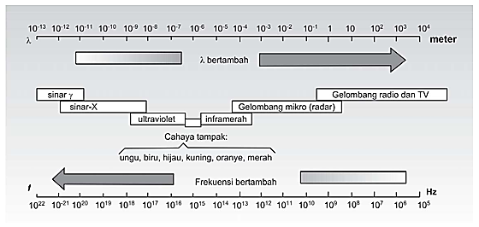
Spektrum Gelombang Elektromagnetik

Slide 16
4
Energi
Gelombang Elektromagnetik

Slide 17
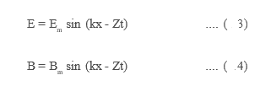

Energi Gelombang Elektromagnetik
Gelombang elektromagnetik membawa energi yaitu dalam bentuk medan listrik dan medan magnet
Apabila ditinjau suatu gelombang elektromagnetik yang menjalar ke arah sumbu x maka medan listrik dan medan magnet sesaatnya dapat dinyatakan dengan persamaan berikut:
dengan:
E_{m} = amplitudo medan listrik,
B_{m} = amplitudo medan magnet,
k = tetapan angka gelombang, $k=\frac{2π}{λ}$
$ω$ = frekuensi sudut, $ω=2πf$

Slide 18

Maxwell
Berhasil menemukan hubungan antara amplitudo medan listrik dan amplitudo medan magnet yaitu
dengan:
c = laju perambatan gelombang elektromagnetik di ruang hampa. (3 x 10⁸ m/s)
Perbandingan antara amplitudo medan listrik dengan amplitudo medan magnetik dari suatu gelombang elektromagnetik selalu sama dengan laju perambatan cahaya dalam ruang hampa

Slide 19
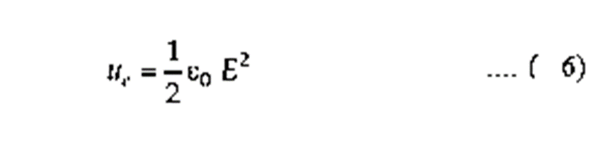
Rapat Energi Listrik
Gelombang Elektromagnetik
Rapat energi listrik
Keterangan:
mempunyai medan listrik dan medan magnet, sehingga gelombang elektromagnetik ini juga membawa tenaga atau rapat energi (besar energi per satuan volume)
u_{e} = rapat energi listrik (J/m³ atau Jm⁻³);
H₀= permitivitas listrik = 8,85 x 10⁻¹² C² N⁻¹ m⁻²; dan
E = kuat medan listri (N/C atau NC⁻¹).

Slide 20

Rapat energi magnet per satuan volume
dengan:
u_{m} = rapat energi magnet (J/m atau Jm⁻³),
P₀ = permeabilitas magnet = 4 u 10⁻⁷ Wb A⁻¹ m⁻¹), dan
B = besar induksi magnet (Wb/m² = T).

Slide 21
5
Intensitas Gelombang Elektromagnetik

Slide 22


Intensitas gelombang elektromagnetik
Intensitas gelombang elektromagnetik biasanya dinyatakan dalam laju energi (daya) per satuan luas permukaan yang tegak lurus arah rambat gelombang elektromagnetik. Laju energi (daya) per satuan luas permukaan yang tegak lurus arah rambat gelombang elektromagnetik dinyatakan dengan suatu vektor yang disebut vektor Poynting. Vektor Poynting dinyatakan sebagai berikut:
Arah vektor $ρ_{s}$ adalah searah dengan arah rambat gelombang elektromagnetik. Satuan $ρ_{s}$ dalam sistem SI dinyatakan dalam W/m²

Slide 23


Laju Energi Rata-Rata
We know our future
Harum commodo laboramus ea his, populo tamquam sit te, erant perpetua mnesarchum id his.
Placerat dissentiet ne sea, ut possit argumentum quo. Et oblique atomorum persecuti cum.
We know how design works
An lorem ubique qui, rebum atqui ubique eum eu. An sapientem liberavisse sed, eam cu insolens mediocrem.
Probo tamquam eum at, ex usu ridens diceret.

Slide 24
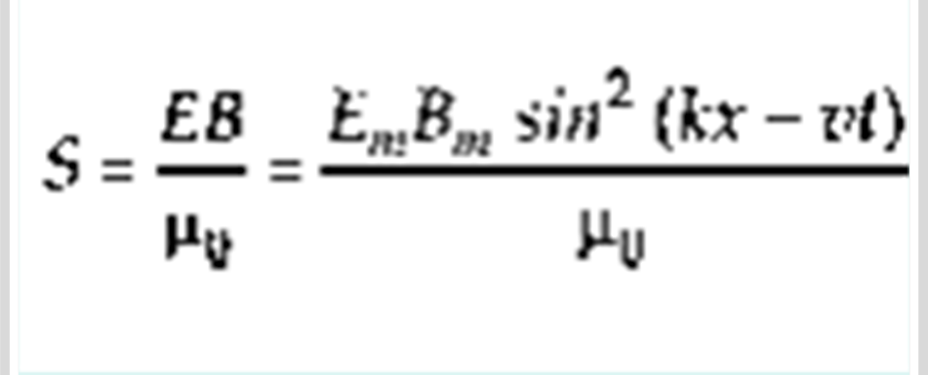
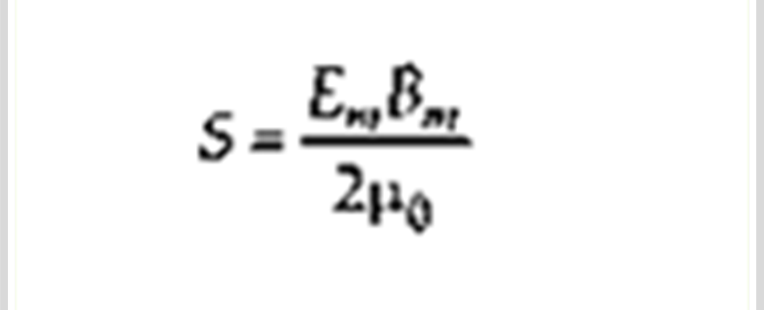
Laju Energi Rata-Rata

Slide 25

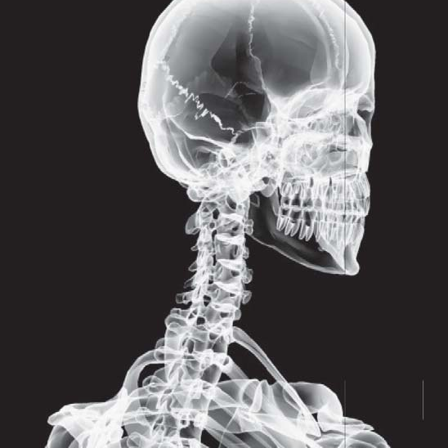
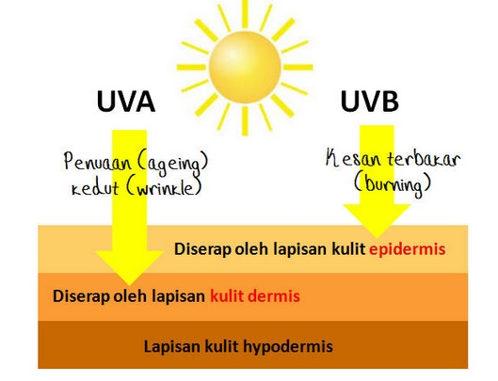
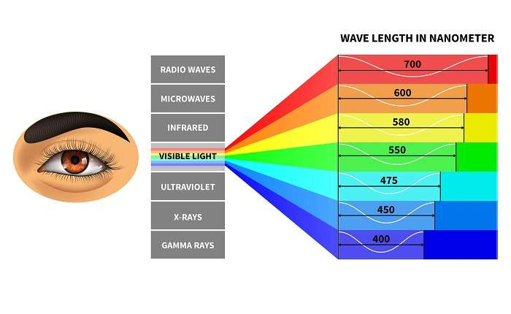
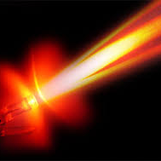
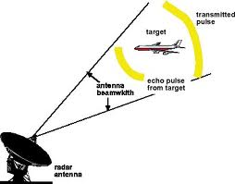
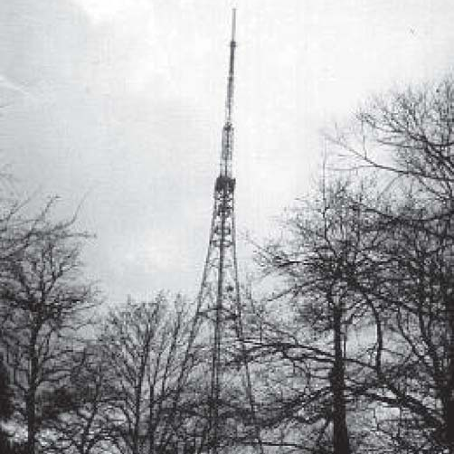
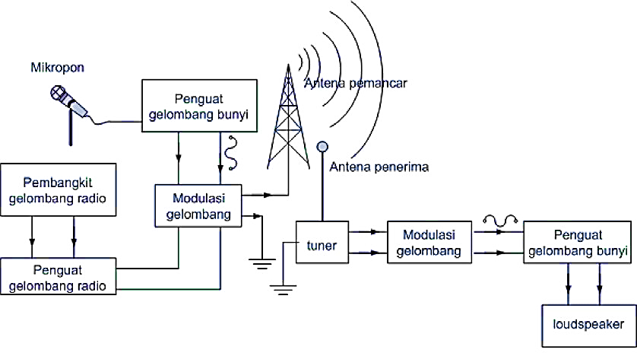
Aplikasi Gelombang Elektromagnetik pada Kehidupan Sehari-hari
Sinar Gamma (J)
Sinar-X (Rontgen)
Sinar Ultraviolet (UV)
Sinar Tampak (Cahaya)
Sinar Infra Merah
Gelombang Radar (Gelombang Mikro)
Gelombang Televisi
Gelombang Radio

Slide 26
Thank you!

